Slide 1
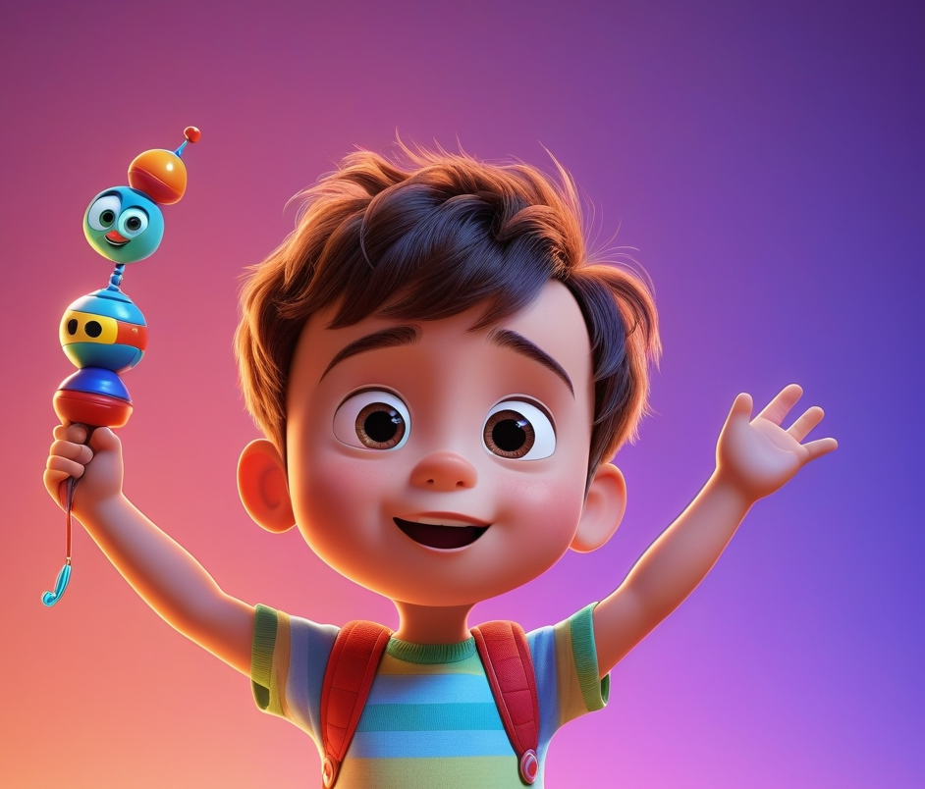
муниципальное дошкольное образовательное учреждение
«ДЕТСКИЙ САД № 11» г. Ухта
физическое воспитание и
формирование культуры здоровья
ТЕМА: «ПОГРЕМУШКА»
выполнили:
Румянцева Жанна Юрьевна Филатова Анна Николаевна

Slide 2
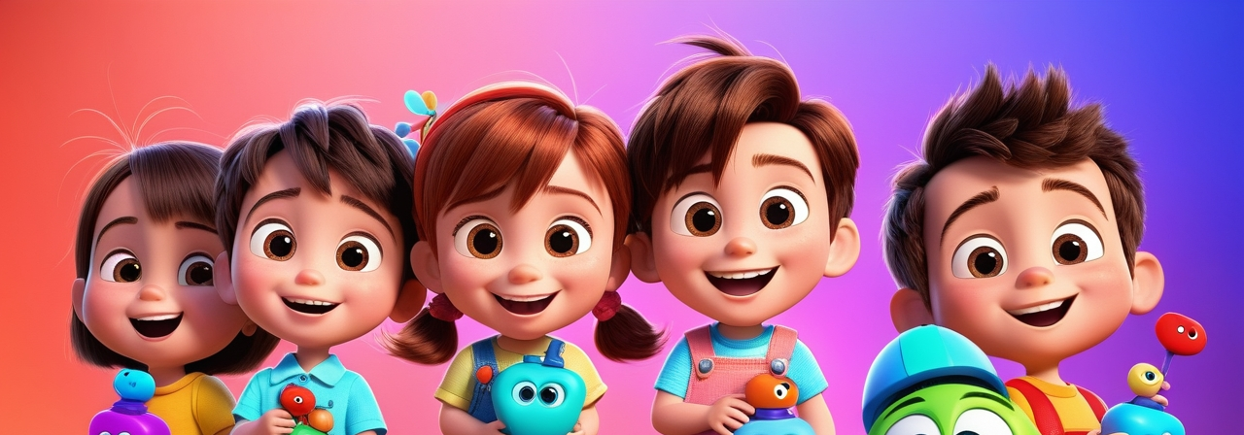
ВОЗРАСТНЫЕ КАТЕГОРИИ
ДЕТИ РАННЕГО ВОЗРАСТА 2-3 ЛЕТ

Slide 3
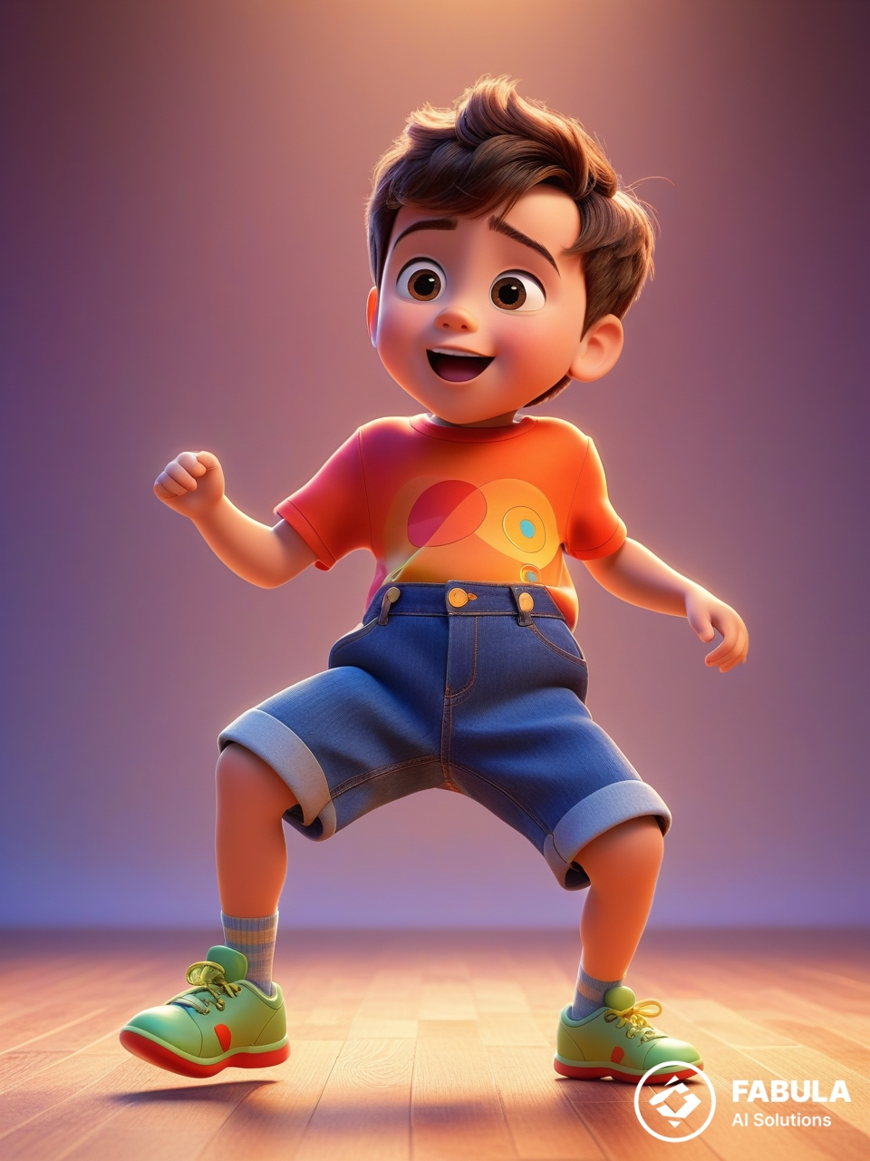
АКТУАЛЬНОСТЬ
Для развития двигательной активности детей раннего возраста используются подвижные ИГРЫ
Игры привлекают малышей своей эмоциональностью, разнообразием сюжетов и двигательных заданий.

Slide 4
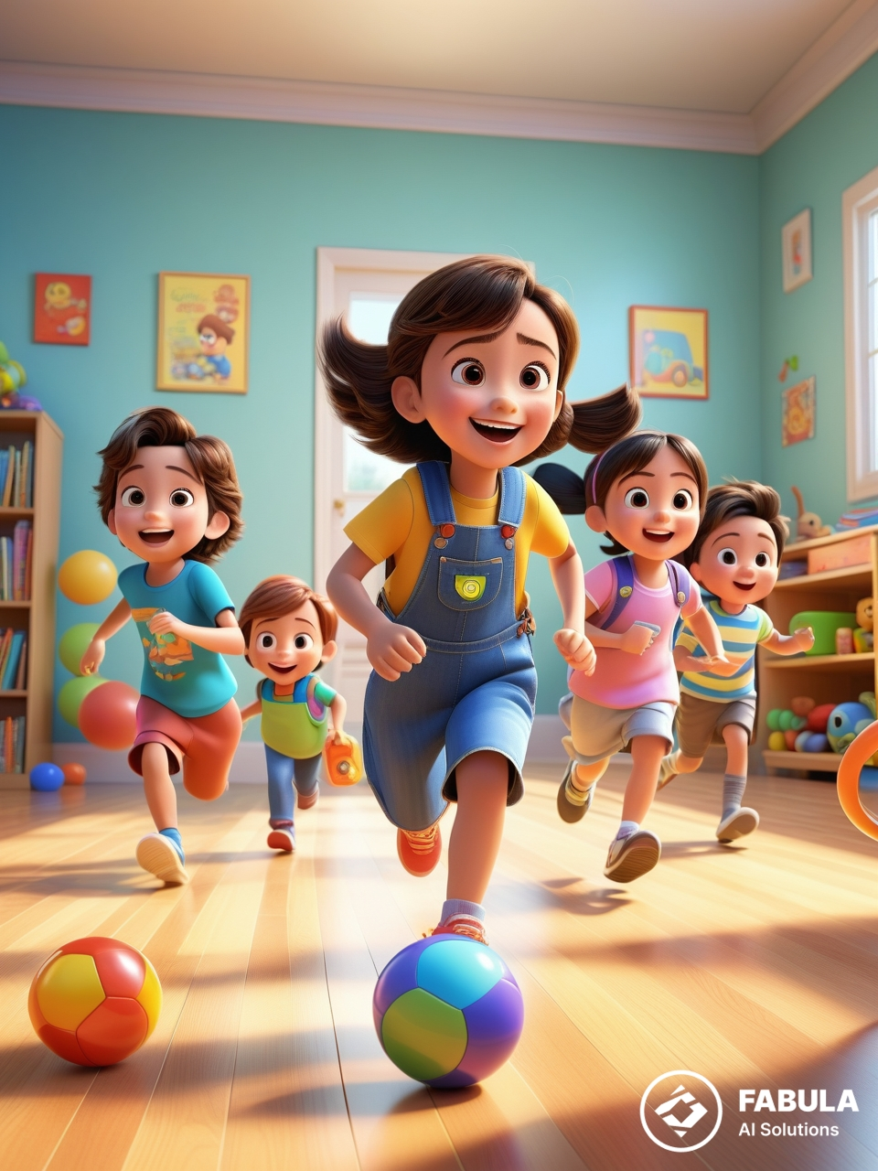
цель
сформировать умение у детей ходить и бегать, меняя направление на определенный сигнал, развивать умение ползать
задачи
ОЗДОРОВИТЕЛЬНАЯ
охрана и укрепление здоровья детей
улучшение их физического развития
совершенствование координации движений
ОБРАЗОВАТЕЛЬНАЯ
формирование двигательных умений и навыков
развитие физических качеств
ВОСПИТАТЕЛЬНЫЕ
формирование интереса и потребности к систематическим занятиям физическими упражнениями

Slide 5
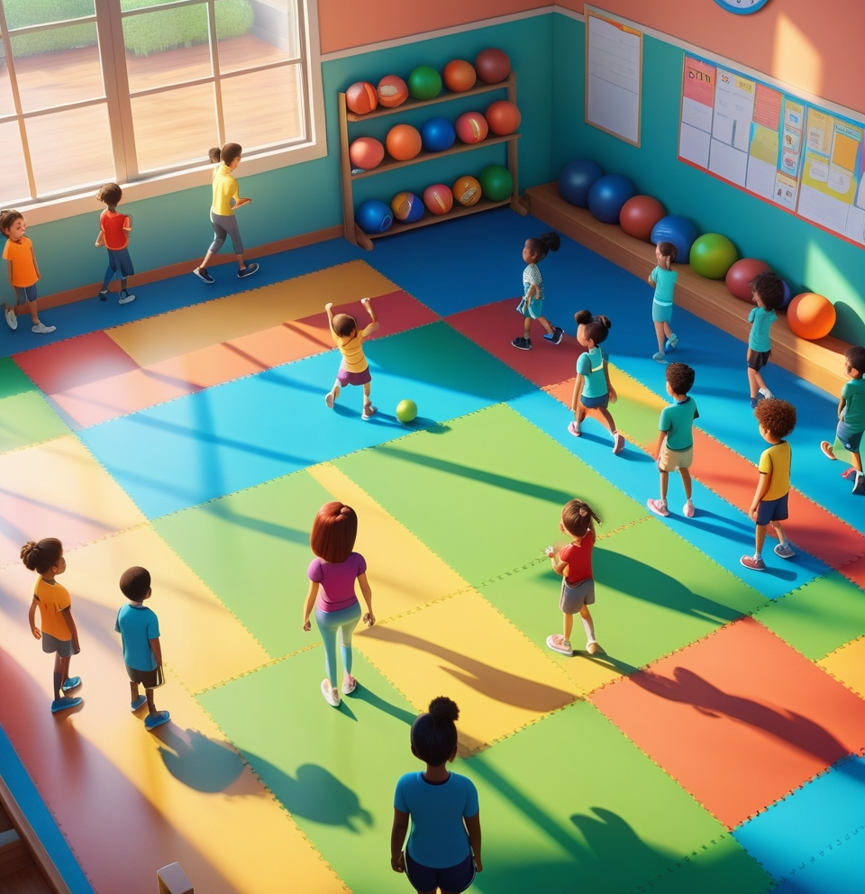
I ЧАСТЬ
Ходьба врассыпную и бег за воспитателем. Ходьба и бег чередуются.
!
Стараться ходить и бегать, используя всю площадь зала. Дети останавливаются и поворачиваются к воспитателю.
!

Slide 6
II ЧАСТЬ
Общеразвивающие упражнения
с использованием погремушек
Х
Х
Х
Упражнение № 1
Упражнение № 2
Упражнение № 3
ПОГРЕМУШКУ ВВЕРХ
ПОЛОЖИТЬ - ЗАБРАТЬ
ОТ СЕБЯ – К СЕБЕ
Х
Х
Упражнение № 4
Упражнение № 5
ТАНЦЫ
ЗАМИНКА - КОРЗИНКА

Slide 7
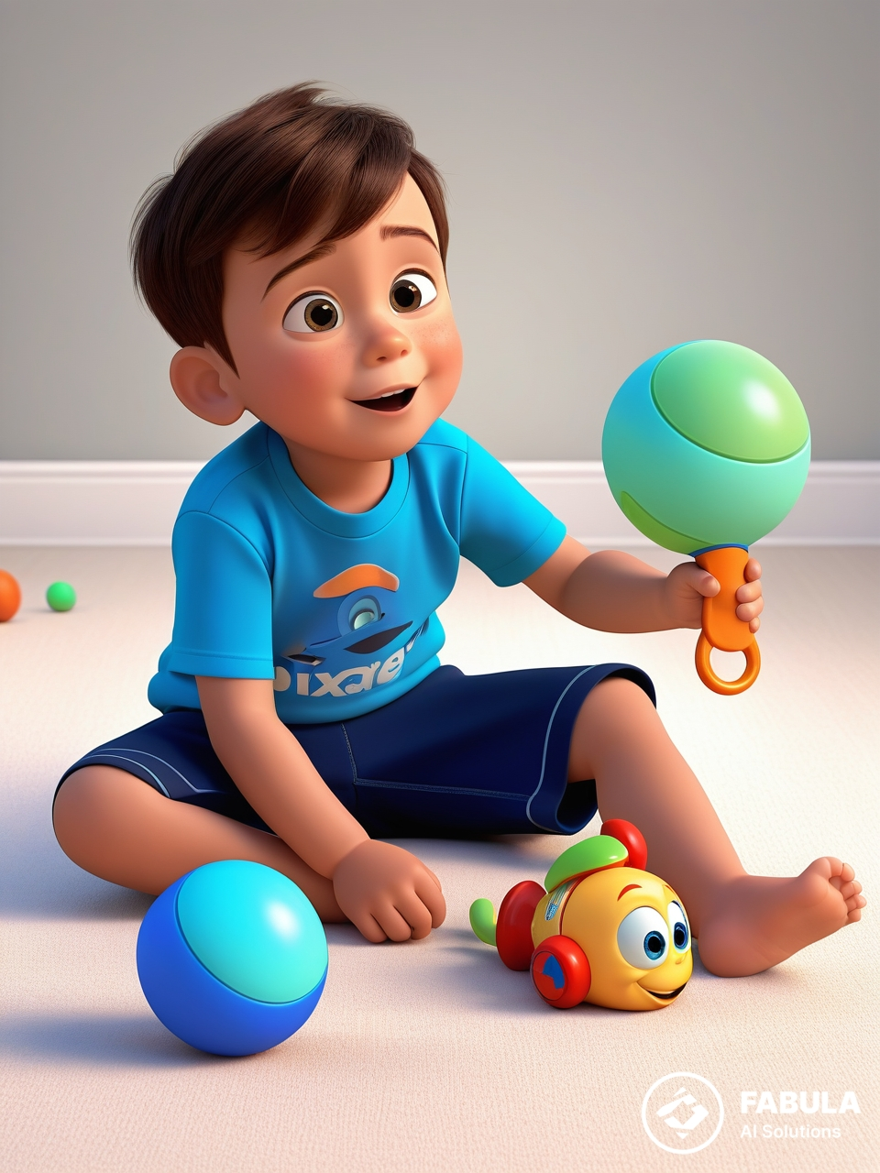
II ЧАСТЬ
Упражнение № 1
Исходное положение:
Сидя, ноги свободно на полу
Последовательность:
Поднять погремушку вверх
Потрясти погремушкой
Опустить погремушку
Повтор 2-3 раза каждой рукой
НАЗАД

Slide 8
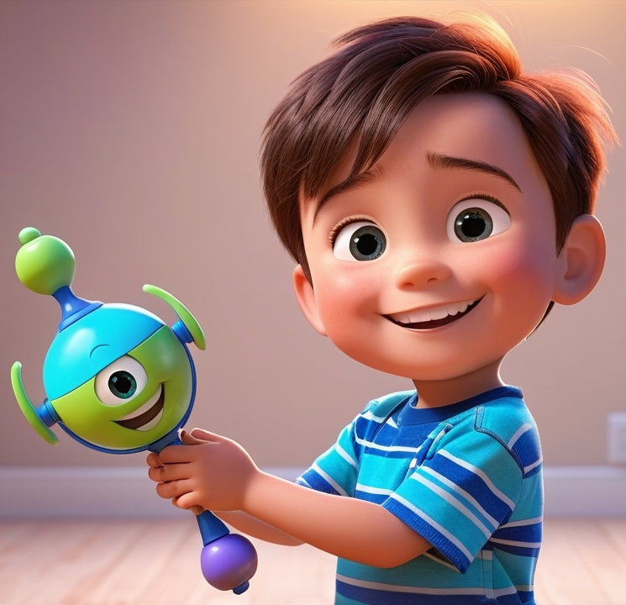
II ЧАСТЬ
Упражнение № 2
Исходное положение:
Стоя
Последовательность:
Присесть, положить погремушку на пол
Выпрямиться, показать руки
Присесть, взять погремушку с пола
Выпрямиться, показать погремушку
Повтор 4-6 раз
НАЗАД

Slide 9
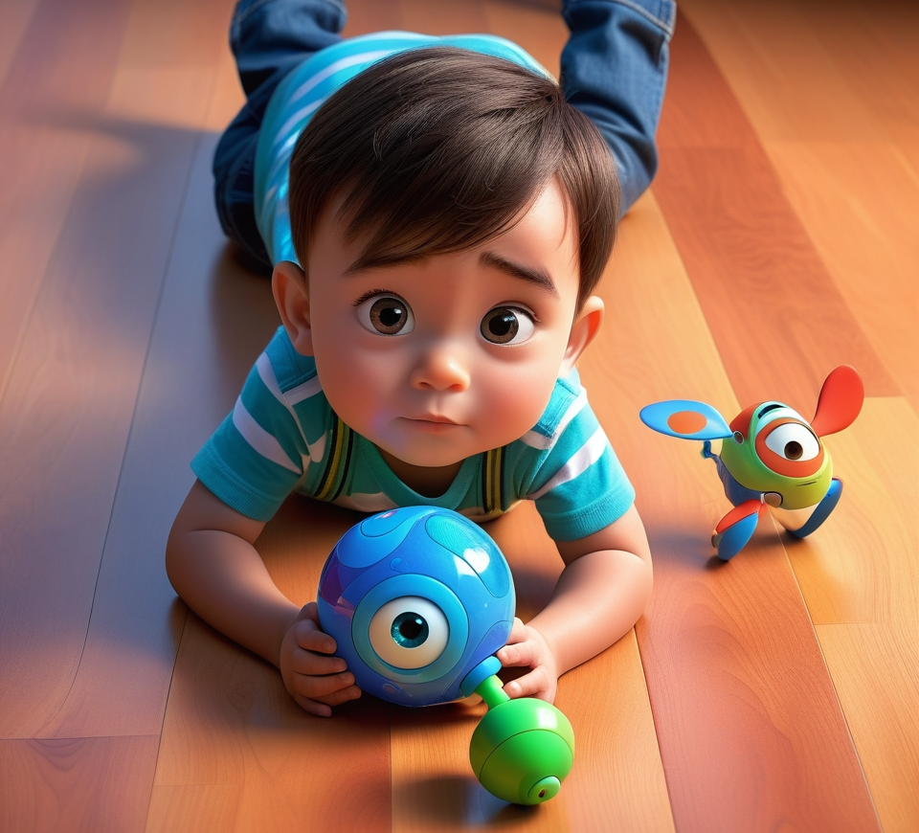
II ЧАСТЬ
Упражнение № 3
Исходное положение:
Лежа на животе, руки с погремушкой у подбородка
Последовательность:
Вытянуть руки вперед
Выпрямиться, показать руки
Присесть, взять погремушку с пола
Выпрямиться, показать погремушку
Повтор 4-6 раз
НАЗАД

Slide 10
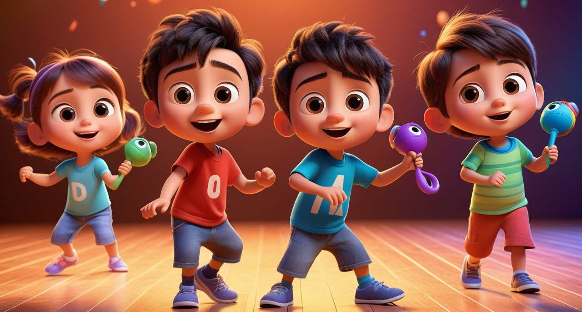
II ЧАСТЬ
ТАНЦЫ ТАНЦЫ ТАНЦЫ ТАНЦЫ ТАНЦЫ ТАНЦЫ ТАНЦЫ ТАНЦЫ ТАНЦЫ
ТАНЦЫ ТАНЦЫ ТАНЦЫ ТАНЦЫ ТАНЦЫ ТАНЦЫ ТАНЦЫ ТАНЦЫ ТАНЦЫ
ТАНЦЫ ТАНЦЫ ТАНЦЫ ТАНЦЫ ТАНЦЫ ТАНЦЫ ТАНЦЫ ТАНЦЫ ТАНЦЫ
ТАНЦЫ ТАНЦЫ ТАНЦЫ ТАНЦЫ ТАНЦЫ ТАНЦЫ ТАНЦЫ ТАНЦЫ ТАНЦЫ
Упражнение № 4
НАЗАД

Slide 11
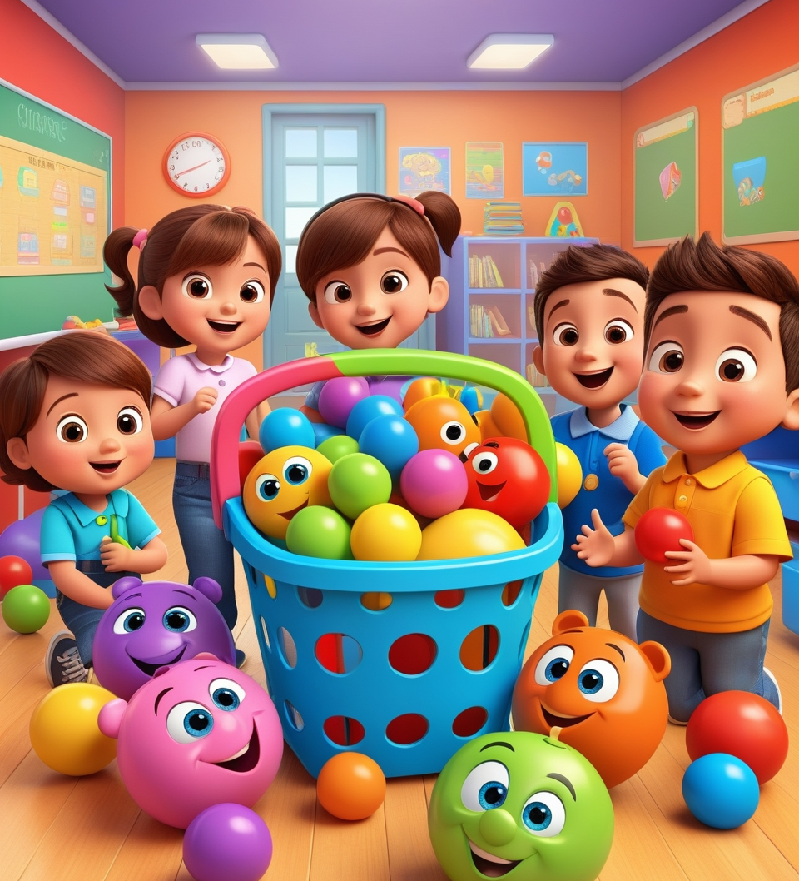
II ЧАСТЬ
Упражнение № 5
Дети кладут погремушку в корзину
Ходят малыми группами за воспитателем
Ползание на четвереньках (4-6 метров)
Повтор 2 -3 раза
Спокойная ходьба
НАЗАД

Slide 12
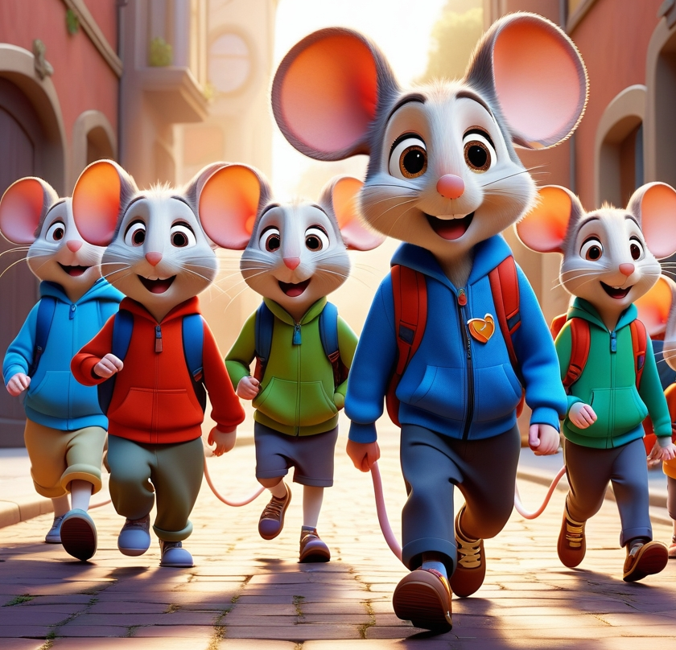
III ЧАСТЬ
Ходьба за воспитателем – «Пойдем тихо, как мышки».

Slide 13
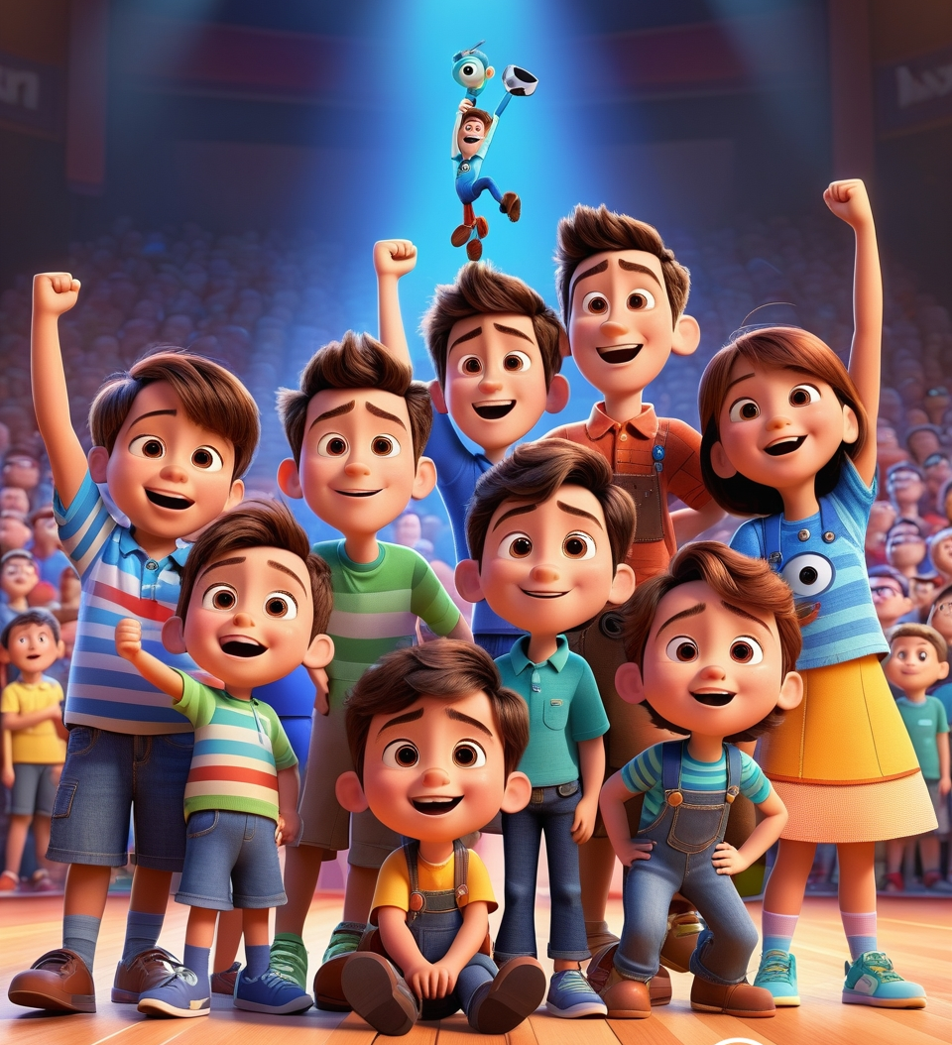
ЗАКЛЮЧЕНИЕ
Продолжать укреплять здоровье детей раннего возраста
Развивать движения в ходе обучения разнообразным формам двигательной деятельности

Slide 14
ЛИТЕРАТУРА
1. Грядкина Т.С.
Образовательная область. Физическая культура
издательство: «Детство-пресс» 2013г.
2 Лайзане С.Я.
Физическая культура для малышей
1989г.
3. Литвинова М.Ф
Физкультурные занятия с детьми раннего возраста: третий год жизни
практическое пособие, 2005г.

Slide 15
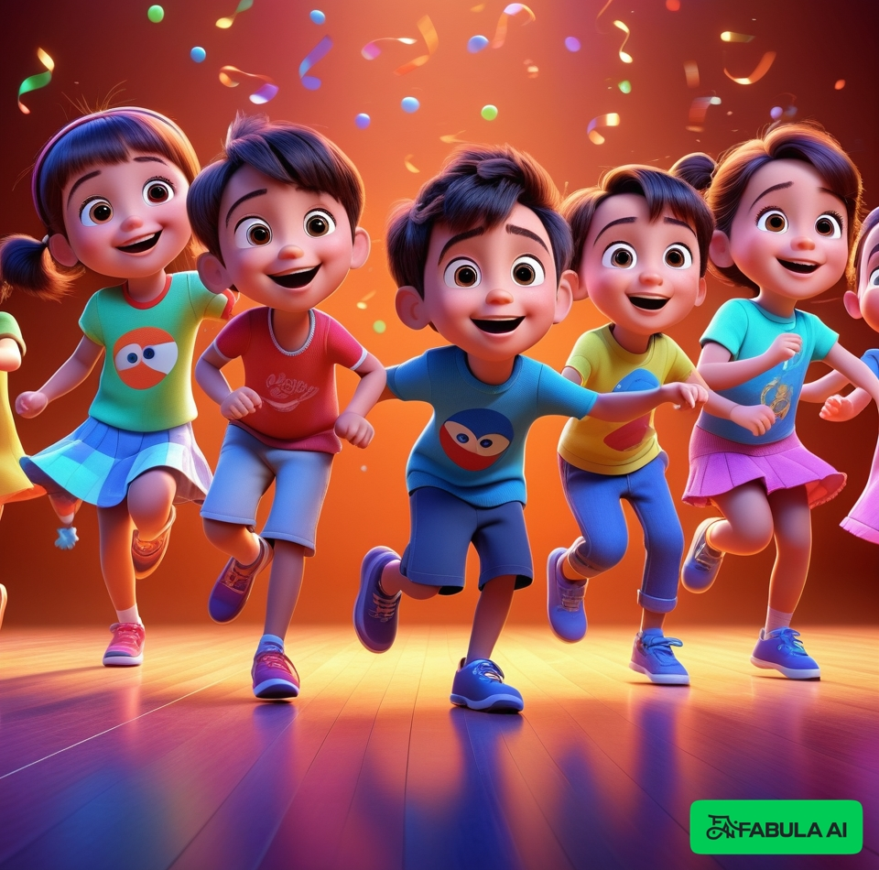
СПАСИБО ЗА ВНИМАНИЕ!
СПАСИБО ЗА ВНИМАНИЕ!
СПАСИБО СПАСИБО СПАСИБО СПАСИБО СПАСИБО СПАСИБО СПАСИБО
СПАСИБО СПАСИБО СПАСИБО СПАСИБО СПАСИБО СПАСИБО СПАСИБО

Slide 16
муниципальное дошкольное образовательное учреждение
«ДЕТСКИЙ САД № 11» г. Ухта
физическое воспитание и
формирование культуры здоровья
ТЕМА: «ПОГРЕМУШКА»
выполнили:
Румянцева Жанна Юрьевна Филатова Анна Николаевна

